Slide 1
Etológia
Az etológia az állati viselkedés elsősorban természeti környezetben történő tudományos vizsgálata.
Viselkedés, magatartás
A viselkedés a környezetével állandó kapcsolatban lévő állat cselekedeteinek összessége. Magában foglalja izommal valamint izom nélküli tevékenységeket, amit egy állat tesz.

Slide 2
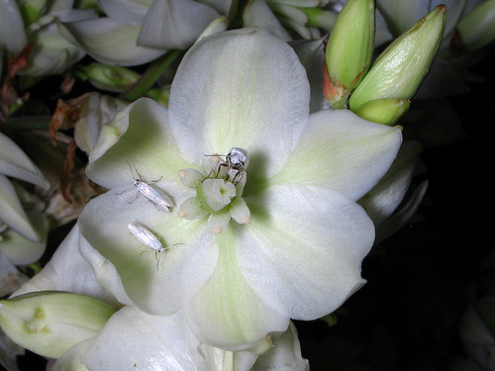
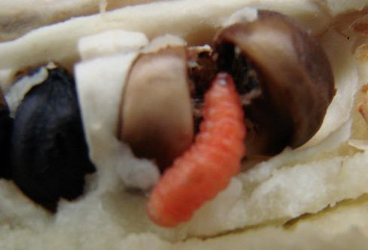
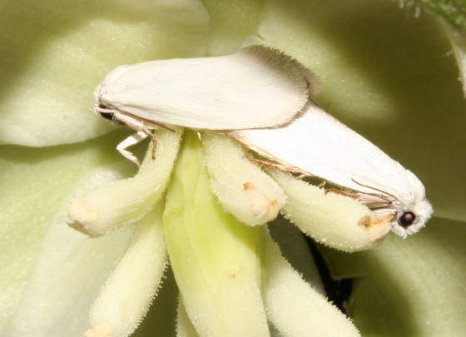
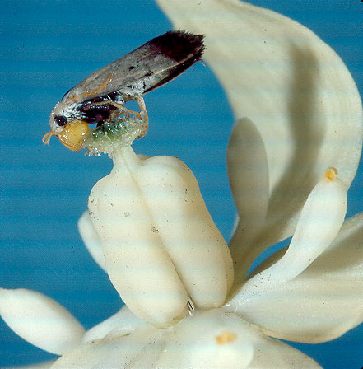
Jukka és a jukkamoly (Tegeticula yuccasella)
A jukkamoly nősténye a petéit a yucca virágjába rakja, így a kikelő lárvák a magkezdemények egy részét fogyasztják→ ha nincs megtermékenyítés → nincs termés → nincs molyutód
Ezért a nőstény pollent gyűjt és a bibére ragasztja

Slide 3
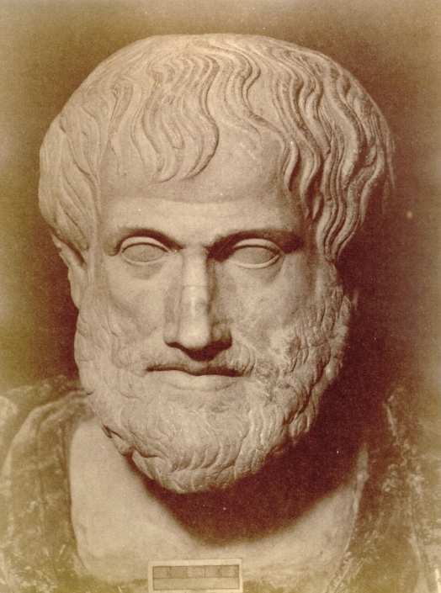
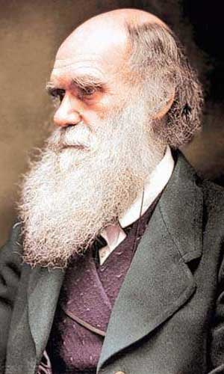
Tudománytörténet
Arisztotelész
hallomások alapján
Pliniusz
antropomorf megközelítés
Charles Darvin
„Az érzelmek kifejeződése
az állatokban és
az emberben” (1872)

Slide 4
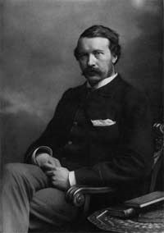
Tudománytörténet
George Romanes
Darwin pártfogoltja és követője
Elmélete: az evolúciós intelligencia-létra
Módszere - anekdoták gyűjtése az állatok intelligens viselkedéséről
Néhány hangyafaj olyan feltűnő jegyeket mutat, amelyeket szimpátiának nevezhetünk…

Slide 5
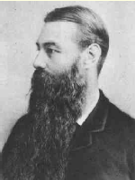
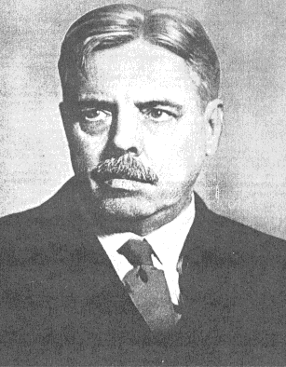
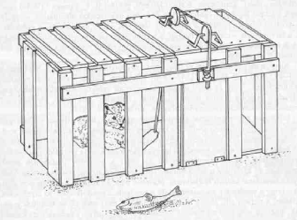
Tudománytörténet
C. L Morgan – bírálta Romanes-t,
lehető legegyszerűbb magyarázatokat keressük!
L. Thorndike - problémadoboz

Slide 6
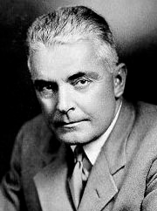
Tudománytörténet
Behaviorizmus: (J. B. Watson)
minden állati viselkedésforma lényegében válasz a környezet ingereire – a viselkedést a korábbi tapasztalatok határozzák meg
→ a tanult viselkedést kell tanulmányozni!
Kísérleti rendszerek – nincs természeti megfigyelés

Slide 7
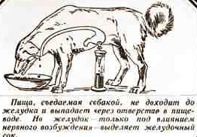
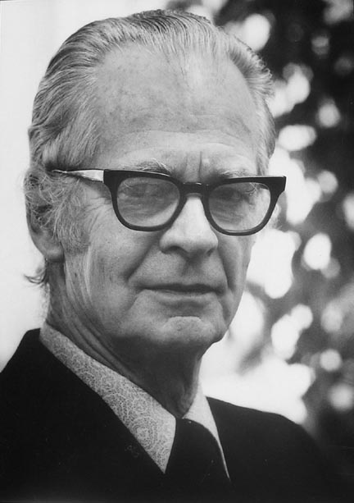
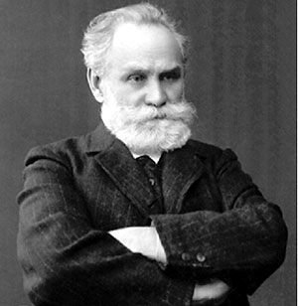
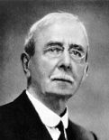
Tudománytörténet
B. F. Skinner
megfigyelhető viselkedést kell tanulmányozni
C.S. Sherrington és I.P. Pavlov – reflextan

Slide 8
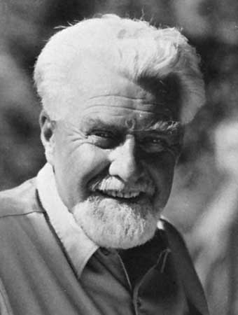
Tudománytörténet
Konrad Lorenz: – zseniális teoretikus és briliáns megfigyelő – merész, logikus, átfogó következtetetései általában megalapozottak!
A viselkedés megfigyelhető elemei egységekre bonthatók, szerkezetük van, és van egy jól körülírható szerveződése.
A magatartás a szervezet olyan aktív tényezője, amivel saját fennmaradását, szaporodását segíti elő a természetben!

Slide 9
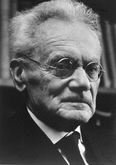
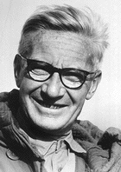
Tudománytörténet
Karl von Frisch – méhek
Nikolaas Tinbergen :
a viselkedés vizsgálatának szempontjai:
mechanizmus:
Mire jó az állatnak? Mi a hatása a viselkedésnek? Hogyan csinálja ? Milyen élettani és pszichológiai mechanizmusok váltják ki közvetlenül a viselkedést?
ontogenezis:
Hogyan alakul ki az élet során? Hogyan alakul ki és változik a viselkedés az egyedfejlődés során? Mennyiben felelősek ebben a folyamatban a tanult, illetve az öröklött elemek?
funkció:
Miért alakult ki? Miért viselkedik úgy az állat? Mi a viselkedés funkciója, azaz milyen adaptív értékkel rendelkezik a túlélésre és a szaporodásra nézve?
evolúció:
Hogyan változott a viselkedés az evolúciós fejlődés során, milyen leszármazási összefüggésekkel és törzsfejlődéstani eseményekkel jellemezhető a fejlődés?

Slide 10
Vizsgálati szempontok
"Miért vizeli le a kutyám a lámpaoszlopot?
Mechanizmus szintű válaszok:
mert a feszülő húgyhólyag keltette ingerületre meghatározott idegrendszeri szabályozás következtében történik a válasz.
mert más kutyák jelzése mint szaginger, vagy önmagában a függőleges felület mint vizuális inger meghatározott módon kiváltja a reakciót.

Slide 11
Vizsgálati szempontok
"Miért vizeli le a kutyám a lámpaoszlopot? ”
Ontogenezis:
mert a jellegzetes nőstényszerű vizelési formát minden tapasztalat és gyakorlás nélkül váltja fel a tesztoszteron szint emelkedése után a hímekre jellemző vizelési forma.
mert megtanulta, hogy a nappali szoba szőnyegére nem szabad vizelni. (Tinbergennél a tanulás az ontogenezis része)

Slide 12
Vizsgálati szempontok
"Miért vizeli le a kutyám a lámpaoszlopot?
Funkcionális válaszok:
mert így szabadul meg a káros anyagcseretermékektől (kísérlettel bizonyítható),
mert ezzel jelez a többi kutyának (a vizelés következményeként a többi kutya megszagolja, és "felülbírálja" a tócsát),
mert ezzel jelzi területének határait, és így csökken a fajtársak közötti konfliktus (rokonfajoknál, pl. farkasnál bizonyítható).

Slide 13
Vizsgálati szempontok
"Miért vizeli le a kutyám a lámpaoszlopot?
Evolúció:
a rokonfajoknál hasonló jellegű viselkedés figyelhető meg, a ragadozó emlősök körében szokásos területjelzési formák vizsgálatával van esély egy "evolúciós sor" felállítására.

Slide 14
Az etológia kérdései
Proximális: HOGYAN?
mechanizmusa és az egyedfejlődés
során bekövetkező változása
Ultimális: MIÉRT?
funkciója és az evolúciója

Slide 15
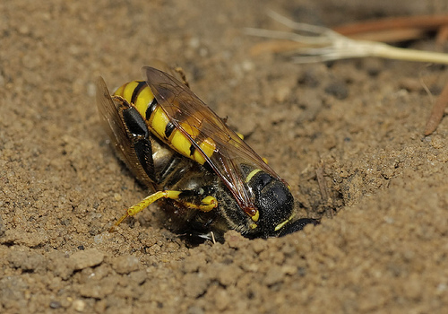
Az etológia kérdései
Proximális kérdés: amikor a nőstény elhagyja a fészket, hogy méhekre vadásszon, homokkal takarja be a bejáratot. Hogyan talál haza a méhfarkas?

Slide 16
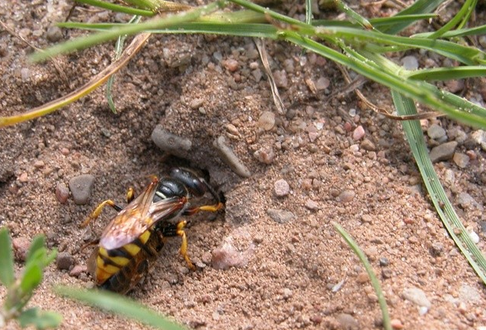
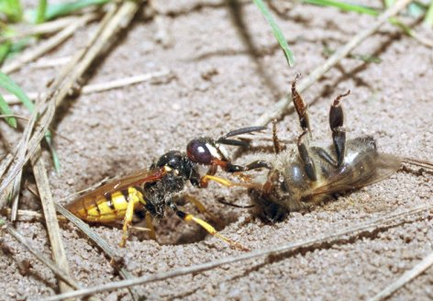

Slide 17
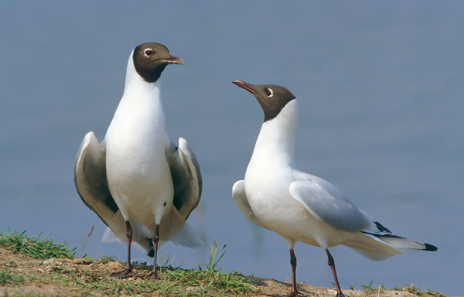
Ultimális kérdés:
A feketefejű sirályok (Larus ridibundus) miért távolítják el a tojáshéjat a fészkükből?

Slide 18
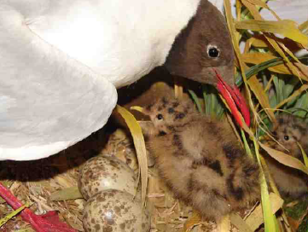
Hipotézis:
a törött tojáshéj látható és vonzza a ragadozókat.
a héj eltávolítása csökkenti a predáció esélyét.

Slide 19
Hogyan?
Tojáshéjat helyeztek el a fészkektől különböző távolságban.
Hatással van-e a távolság a tojások túlélésére?
Héj távolsága a fészektől Eltűnt tojások [%]
15 cm 42%
100 cm 32%
200 cm 21%

Slide 20
Konklúzió: héjeltávolítás következménye az, hogy csökkenti a predáció esélyét, és ezzel növeli az egyed fitneszét.

Slide 21
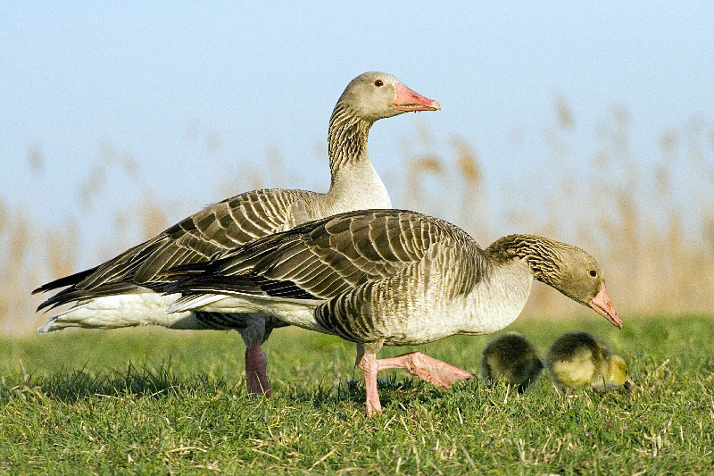
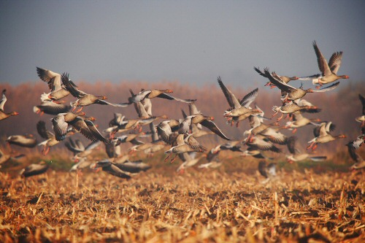
A vizsgálat szintjei
Génektől az ökoszisztémáig
Nyári lúd
milyen testhelyzet, milyen tevékenység
hogyan udvarol, milyen az agresszív viselkedése
miként vándorolnak
milyen következménye van a környezetre a táplálkozásának, milyen ragadozók fenyegetik

Slide 22
Az etológia replikatív evolúciós modellje
A viselkedés szabályozása két információs rendszer összehangolt működésének eredménye
Genetikai memória
Neurális memória
Az állat szűkebb környezete egy bizonyos szabályok szerint működő rendszer (víz jelenléte, tereptárgyak, préda, támadó stb.) → modellt alkot → ha ez tükrözi a környezet eseményeit → életben marad
Evolúciós értelemben hosszú ideig változatlan tényező → genetikai memória
Gyorsan változó tényezők az állat egyedi életében hasznosak → neurális memória
+ belső viselkedési utasítások (belső reprezentáció)
Notes:
Farkas agya nem csak az elkerülendő helyeket rögzíti, hanem a zsákmányállat vagy a farkascsorda egyes tagjainak a viselkedését is modellezi. Rangsor rögzítése, múltbeli verekedések emléke stb. Éntudat!!!

